Slide 1
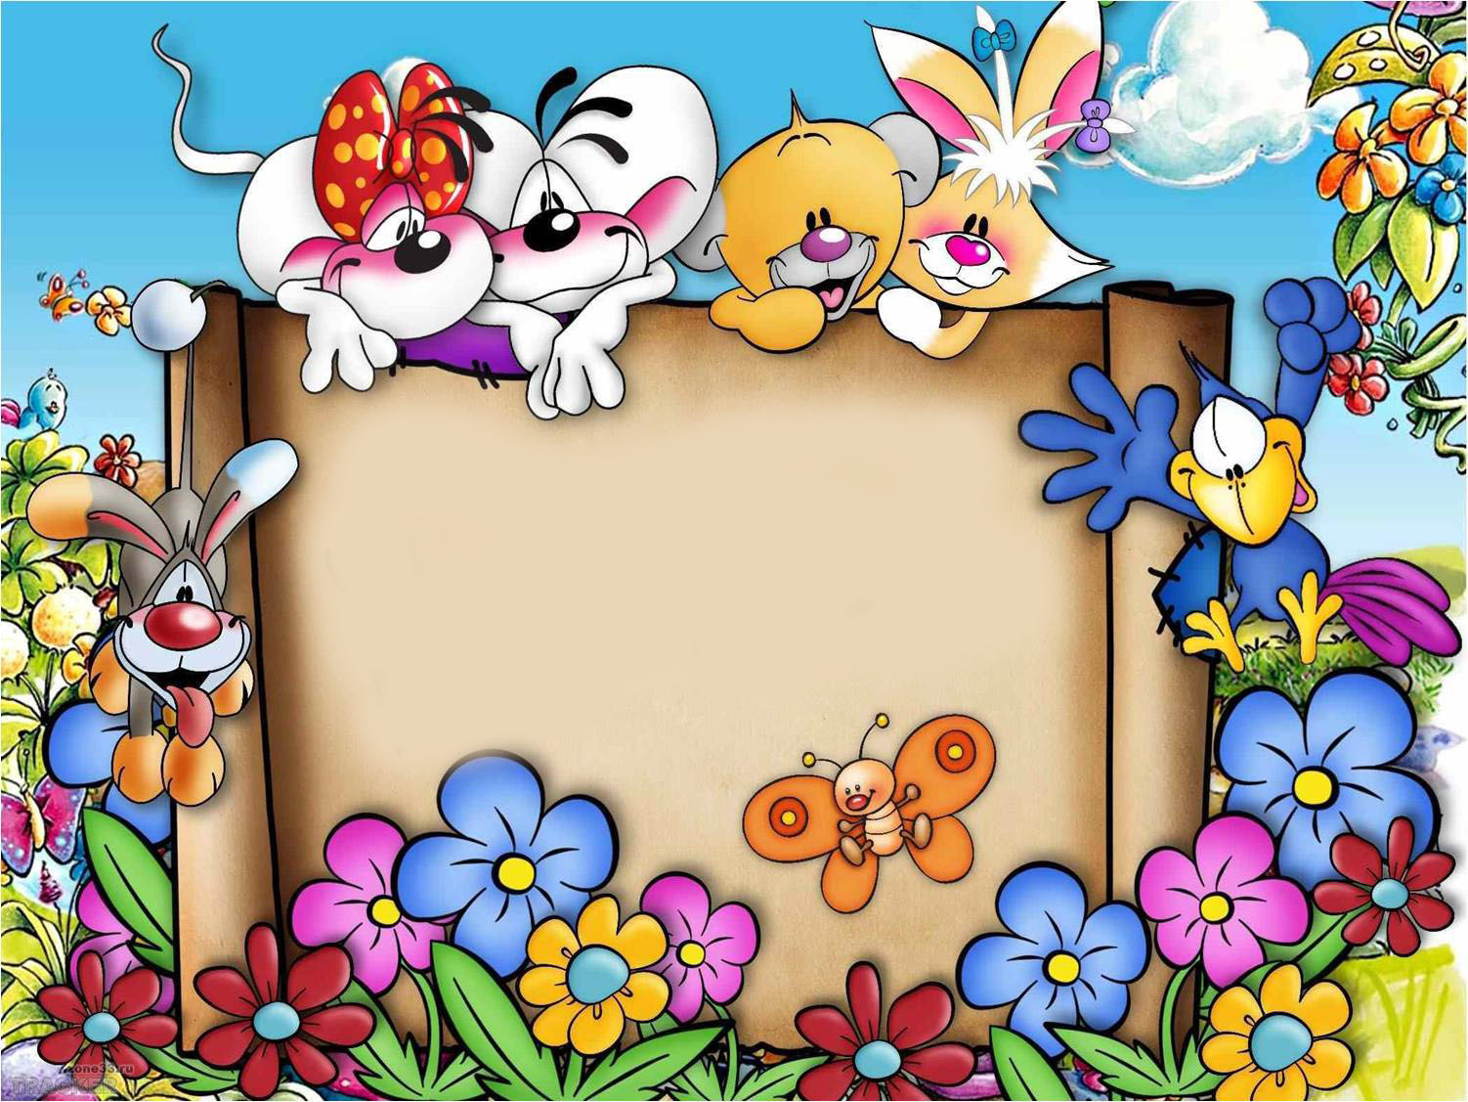
УЧИМСЯ ДОБРОЖЕЛАТЕЛЬНОСТИ
И
ТОЛЕРАНТНОСТИ

Slide 2
Толерантность
(от лат. tolerantia —терпение) способность человека принимать окружающих людей такими, какие они есть: с их недостатками, иными верованиями, не пытаясь их переделывать и «подстраивать» под себя.

Slide 3
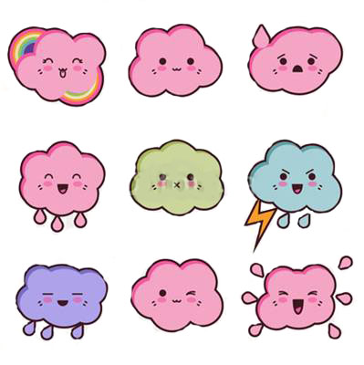

Slide 4
Цели и задачи:
дать обобщенное представление о доброжелательности и толерантности;
воспитание чувства коллективизма, сплочённости; способствовать развитию уважительного отношения между учащимися;
продолжить формирование толерантного отношения одноклассников между собой;
воспитывать доброе отношение к окружающим людям.

